Slide 1
译马网智能区域国别研究平台 —— 技术翻译与文档设计方案
以用户为中心的文档重构与视觉呈现

Slide 2
目 录
制作流程与框架
排版与视觉设计
翻译策略

Slide 3
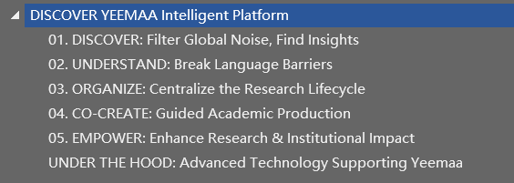
制作流程与框架
翻译策略
排版与视觉设计
三大步骤
内容框架策略
文本整理 : 通读赛题资料，提取核心功能点，剔除冗余信息。
框架梳理: 确立“先总后分”的逻辑，打破原有流水账式结构。
翻译与重构: 确认受众群体，基于受众特点和需求进行技术写作。
总体原则
总: 开篇点明行业痛点与平台核心价值，建立第一印象。
分: 按照赛题素材，将功能拆解为5个模块，详细突出平台特点。
分：强调平台的技术优势，强化用户信任。
信息层级
第一层：解决了什么问题？（What & Why）
第二层：具体怎么操作？（How）
第三层：有什么技术支撑？（Tech Specs）
内容大纲

Slide 4



制作流程与框架
翻译策略
排版与视觉设计
受众定位与语言风格
标题设计思路
受众分析
核心用户： 高校师生、科研机构研究员。
需求： 需要专业准确的信息，但讨厌晦涩难懂的说明书。
对称与直观
采用 “主标题 + 副标题” 的形式，即“动作导向+价值导向”。
让读者扫描标题即可掌握该板块的核心用途。
语言风格定位
准确: 核心术语（如NLP、分布式爬虫）保持专业严谨。
亲切: 采用“宣传产品”的语调，避免过度学术化，拉近与读者的距离。
标题截图示例

Slide 5
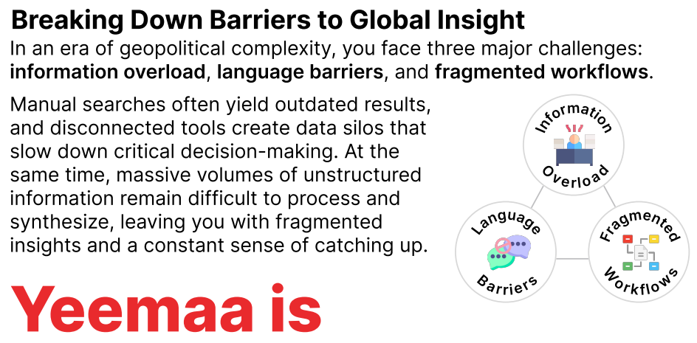
制作流程与框架
翻译策略
排版与视觉设计
内容重构亮点
挖掘用户痛点
信息过载：研究人员难以从海量数据中筛选出有价值的政策信号。
语言与文化壁垒： 原始文献往往被锁在非通用语种中，且难以解读背后的政治立场。
工作流割裂与产出难：工具分散导致效率低下，学生缺乏实战经验，存在“起步难”的问题。
模块化重构
信息过载→ Module 01: DISCOVER （变“被动搜索”为“主动监测与精准过滤”）
语言壁垒→ Module 02: UNDERSTAND （打破语言障碍，深度理解文本背后的政治隐喻）
工作流割裂→ Module 03 & 04: ORGANIZE & CO-CREATE （实现从碎片化笔记到机构知识资产的转化，加速学术产出）
教学脱节→ Module 05: EMPOWER （缩减理论与实践的鸿沟，提供虚拟导师服务）
先问‘用户痛什么’，再答‘平台有什么’。
内容截图

Slide 6
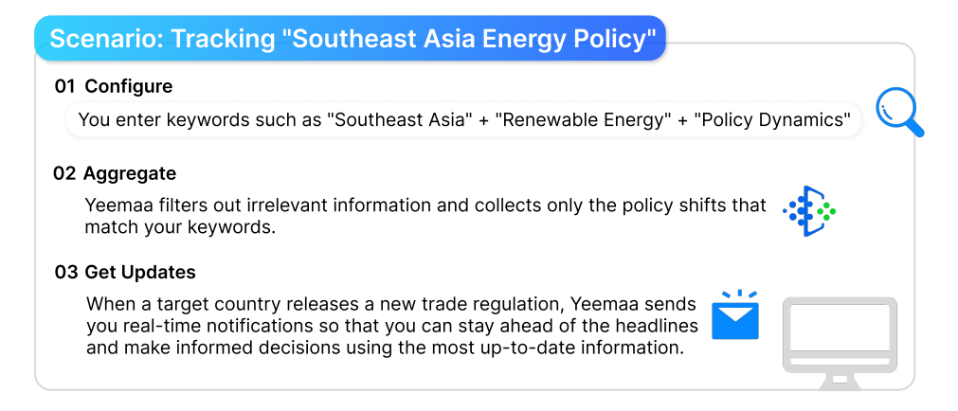
制作流程与框架
翻译策略
排版与视觉设计
内容重构亮点
语体转换：采用“科研用户语言”
刻意避免：“构建体系 / 打造平台 / 赋能能力”式表达
表达顺序统一调整为：先价值，后机制。
叙事视角统一
全文统一使用 you / your 作为叙事主语，而非 we / the platform。
将“介绍系统有什么”改写为“你可以用它做什么”。
把技术说明书，重构为任务导向的用户操作叙事。
场景化表达
所有核心能力都嵌入具体任务场景。
表达模式统一为：你在做什么 → 平台如何介入 → 解决什么问题
信息层级设计
全文统一为三层传播结构：
标题：这一模块解决什么问题？
副标题：它带来什么价值？
正文：它是如何实现的？
适配“扫描式阅读”
截图示例

Slide 7
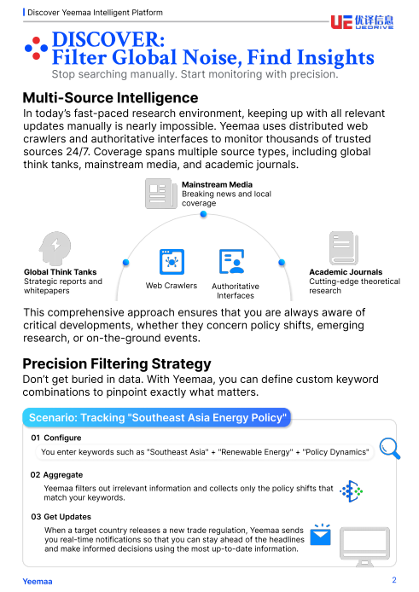
制作流程与框架
翻译策略
排版与视觉设计
排版原则：CRAP原则
二级标题样式和主标题相同
对比（Contrast）
主标题：使用衬线体 + 加粗 + 放大字号 + 主题色，作为全页视觉锚点。
二级标题：延续主标题字体系统，仅缩小字号，并在前方加入主题色图形标记强化识别。
小标题：使用正文字号加粗，在不打断阅读节奏的前提下标记信息层级。
正文：统一使用稳重的非衬线体 + 固定字号，仅对关键信息进行加粗强调，避免信息噪音。
小标题=正文加粗
配图文字字号缩小，样式和正文保持一致
重复（Repetition）
全文统一：标题结构、字体搭配、强调方式与配图标题样式。
所有模块采用相同的信息层级结构（主标题 → 副标题 → 说明 → 配图），降低读者的学习成本。
配图中的文字样式与正文系统保持一致，避免“PPT 两套字体系统”的割裂感。
色彩重复

Slide 8
制作流程与框架
翻译策略
排版与视觉设计
排版原则：CRAP原则
对齐（Alignment）
所有正文内容统一左对齐，建立稳定的阅读基线。
内容宽度严格控制在右侧隐形对齐线之内，避免页面发散。
页眉、页脚、上下边距保持一致，所有页面共享同一网格系统。
文字块与图片块均按同一逻辑对齐，保证版面秩序感。
不同板块，双倍间距
所有内容不超过右侧虚线
亲密性（Proximity）
同一板块内部：内容之间使用统一间距，形成清晰的信息组块。
不同板块之间：使用双倍间距，在视觉上明确区分信息层级。
所有配图均与其说明文字紧密排布，避免读者在页面中“来回找解释”。
上下内容不超过虚线位置

Slide 9
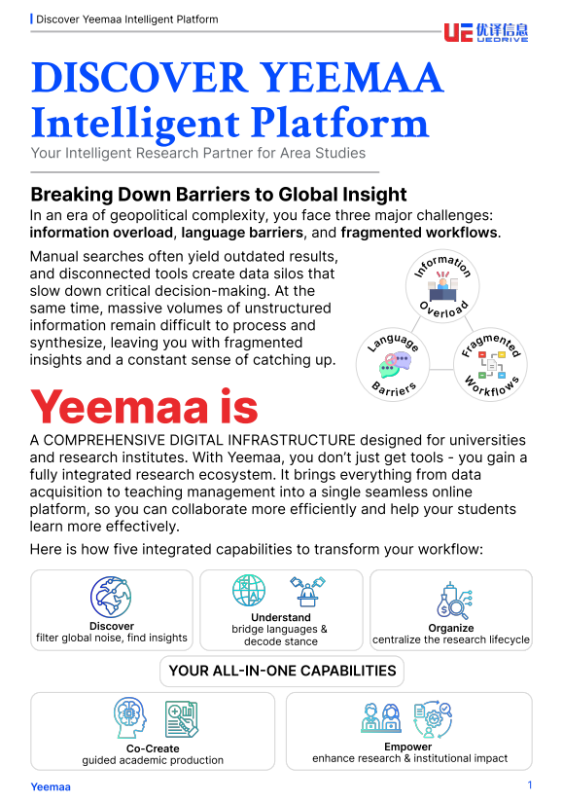
制作流程与框架
翻译策略
排版与视觉设计
色彩搭配与图标选择
色彩搭配
主色调： 科技蓝
来源： 取自优译公司 Logo 色。
寓意： 稳重、专业、科技感。
点缀色： 活力红/橙
背景： 大量留白，确保阅读时的“呼吸感”。
主标题、二级标题和特殊设计，采用优译公司Logo主题色
图标选择
核心原则：简洁统一，服务内容
所有图标采用简约设计风格，保证页面整洁专业
主题色为Yeemaa 蓝，辅以渐变或点缀色强调重点
图标使用规范
同一板块内图标风格统一，保持视觉一致性
图标内容严格对应文字说明，确保图文对应
图标仅用于辅助说明与强化理解，避免干扰阅读
配图以蓝色为主，灰色为辅，其它颜色作为点缀

Slide 10
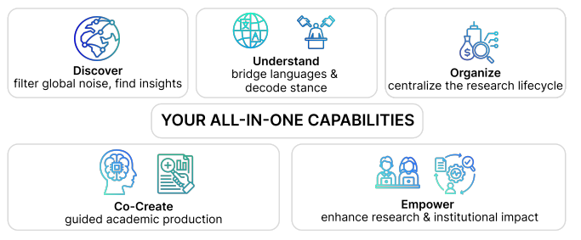
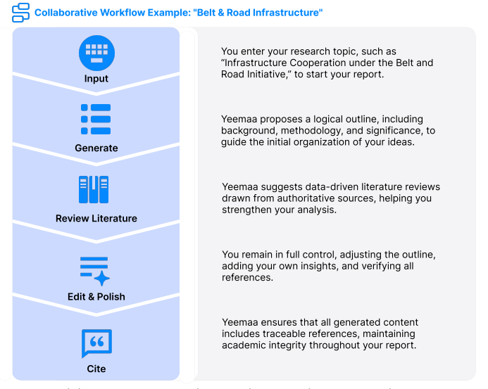
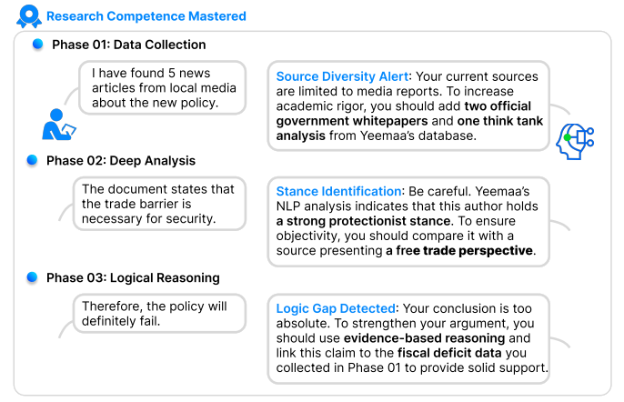
制作流程与框架
翻译策略
排版与视觉设计
配图设计
核心原则
辅助理解，不喧宾夺主
图片来源于正文，清晰对应文字，降低理解成本
强调逻辑与结构，而非单纯装饰
图形类型与功能
流程图：呈现全流程管理或操作步骤，让步骤关系一目了然
结构图：展示平台架构或功能模块关系，快速建立整体认知
操作示意图：呈现实际使用场景，帮助读者理解操作方法
设计策略
线性、简洁，弱装饰、强信息
图文配合：文字解释逻辑，图形降低认知负担
统一风格、配色和信息密度，保证视觉一致性
示例截图

Slide 11
技术传播不仅是翻译， 更是信息的重构与设计。
感谢您的评审！

